Slide 1

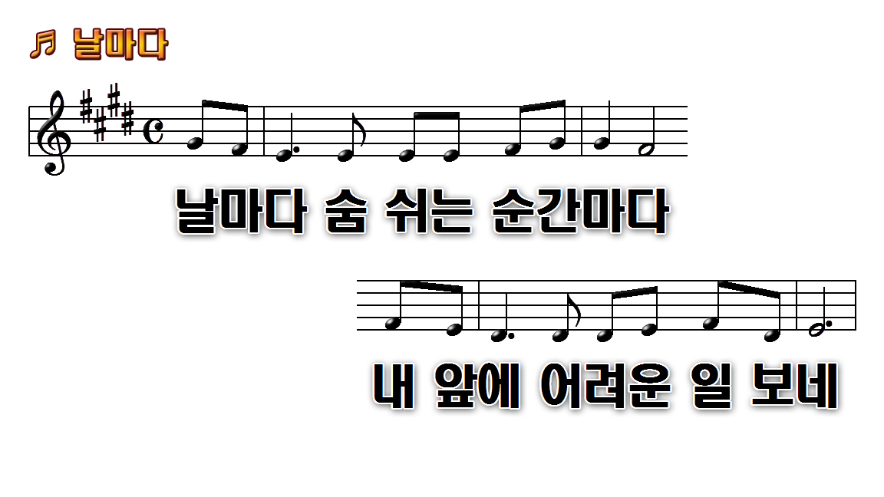
1.날마다 숨 쉬는
3.주님의 그 자비
5.날마다 주님 내
7.어린 나를 품에
9.인생의 어려운
11.주님의 도우심

Slide 2
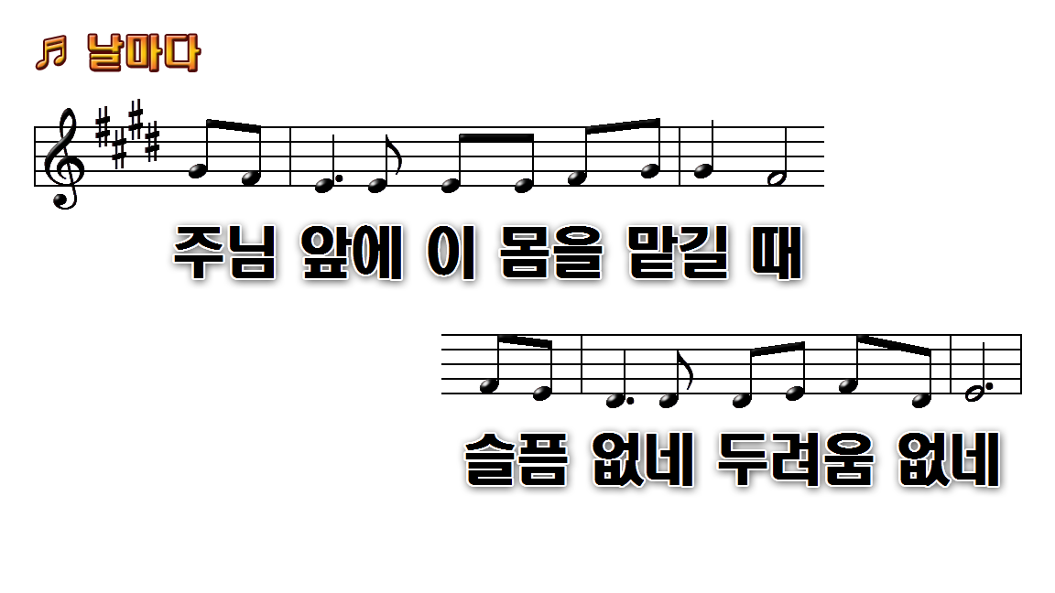
1.날마다 숨 쉬는
3.주님의 그 자비
5.날마다 주님 내
7.어린 나를 품에
9.인생의 어려운
11.주님의 도우심

Slide 3
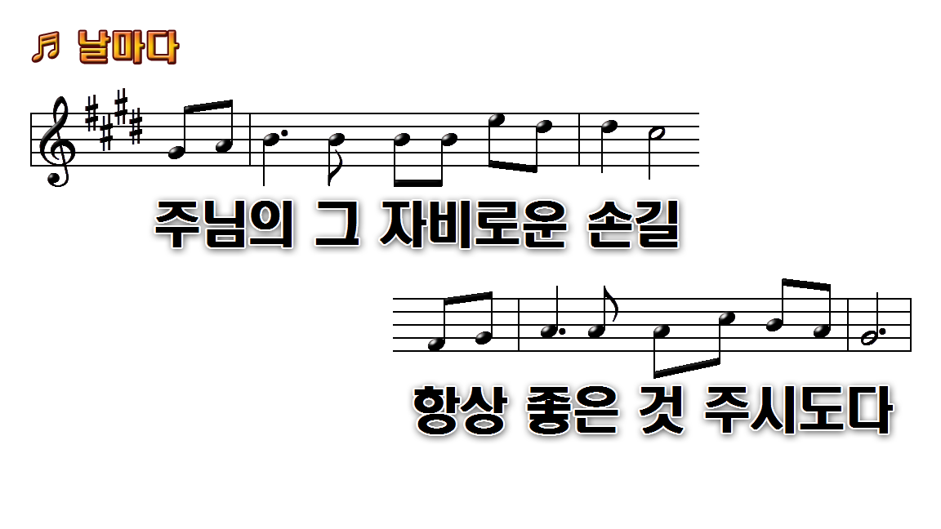
1.날마다 숨 쉬는
3.주님의 그 자비
5.날마다 주님 내
7.어린 나를 품에
9.인생의 어려운
11.주님의 도우심

Slide 4
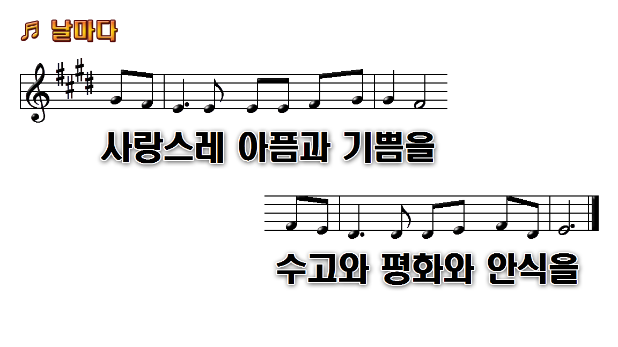
1.날마다 숨 쉬는
3.주님의 그 자비
5.날마다 주님 내
7.어린 나를 품에
9.인생의 어려운
11.주님의 도우심

Slide 5
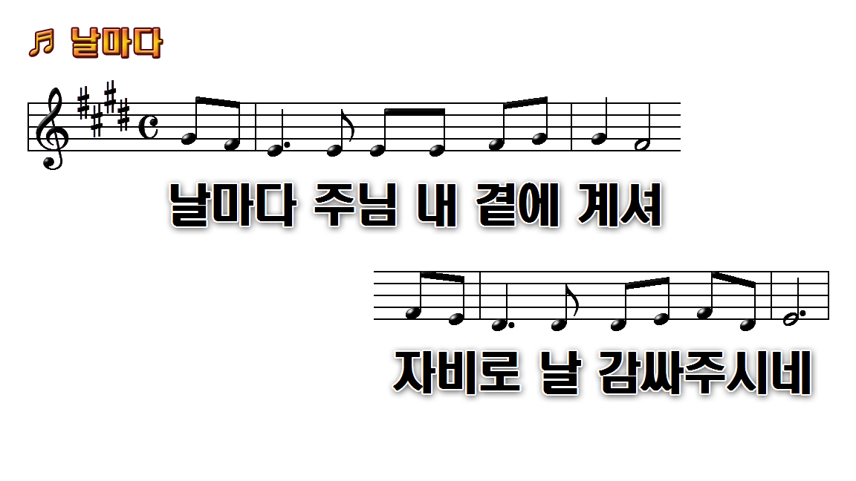
1.날마다 숨 쉬는
3.주님의 그 자비
5.날마다 주님 내
7.어린 나를 품에
9.인생의 어려운
11.주님의 도우심

Slide 6

1.날마다 숨 쉬는
3.주님의 그 자비
5.날마다 주님 내
7.어린 나를 품에
9.인생의 어려운
11.주님의 도우심

Slide 7
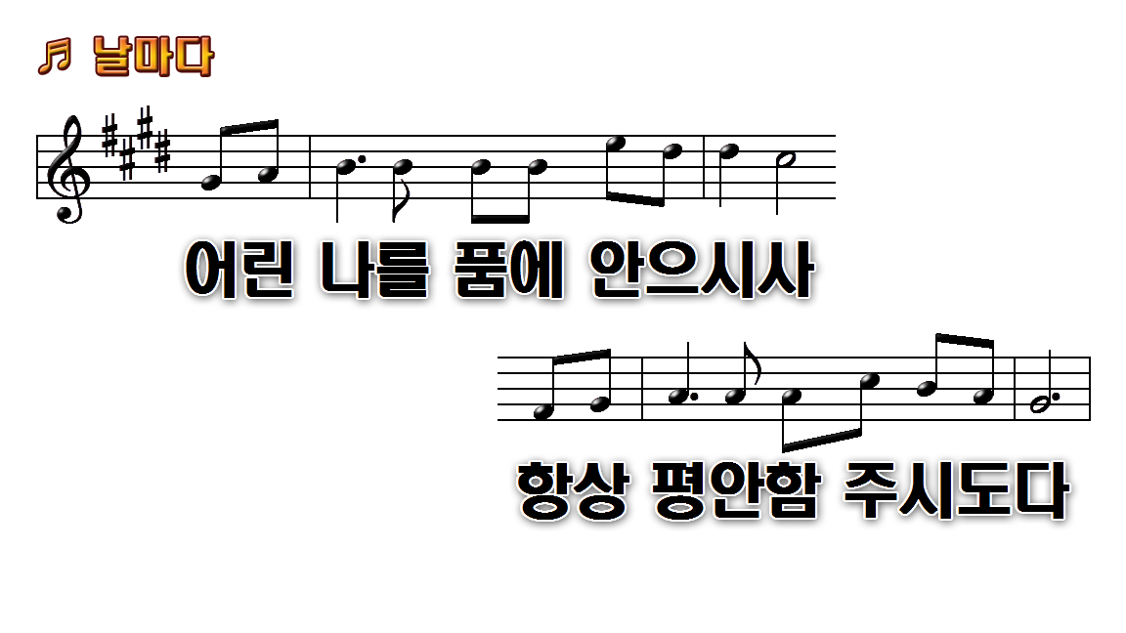
1.날마다 숨 쉬는
3.주님의 그 자비
5.날마다 주님 내
7.어린 나를 품에
9.인생의 어려운
11.주님의 도우심

Slide 8
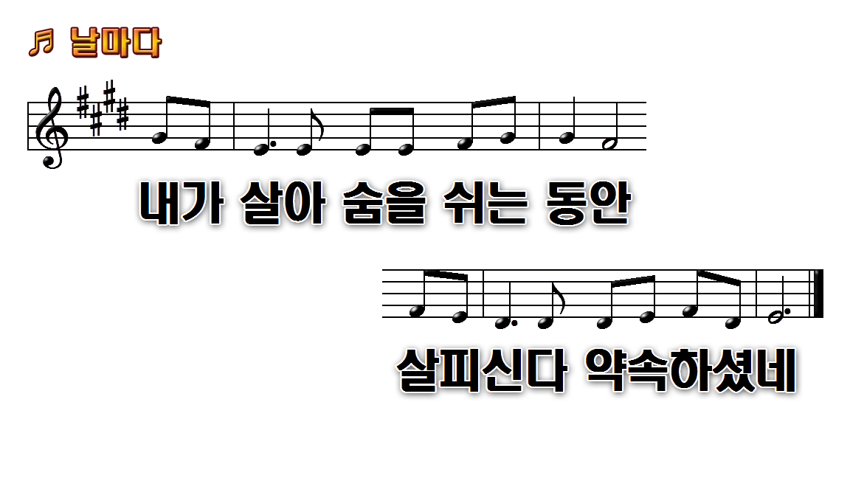
1.날마다 숨 쉬는
3.주님의 그 자비
5.날마다 주님 내
7.어린 나를 품에
9.인생의 어려운
11.주님의 도우심

Slide 9

1.날마다 숨 쉬는
3.주님의 그 자비
5.날마다 주님 내
7.어린 나를 품에
9.인생의 어려운
11.주님의 도우심

Slide 10

1.날마다 숨 쉬는
3.주님의 그 자비
5.날마다 주님 내
7.어린 나를 품에
9.인생의 어려운
11.주님의 도우심

Slide 11
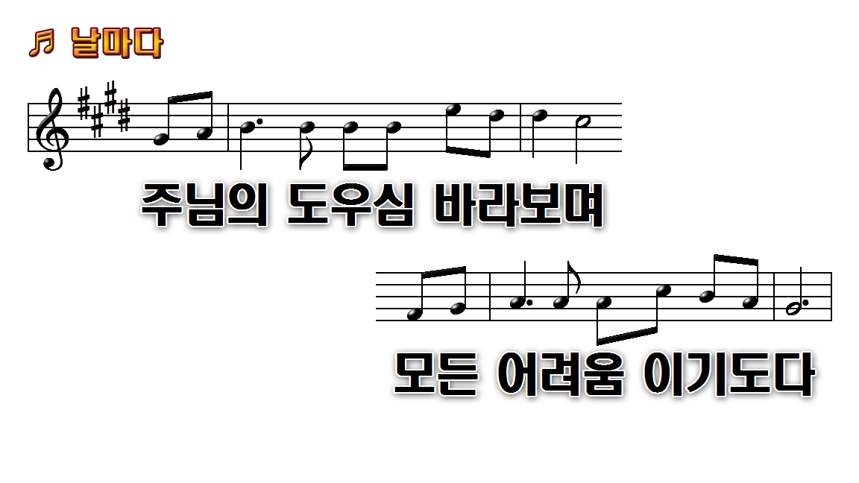
1.날마다 숨 쉬는
3.주님의 그 자비
5.날마다 주님 내
7.어린 나를 품에
9.인생의 어려운
11.주님의 도우심

Slide 12
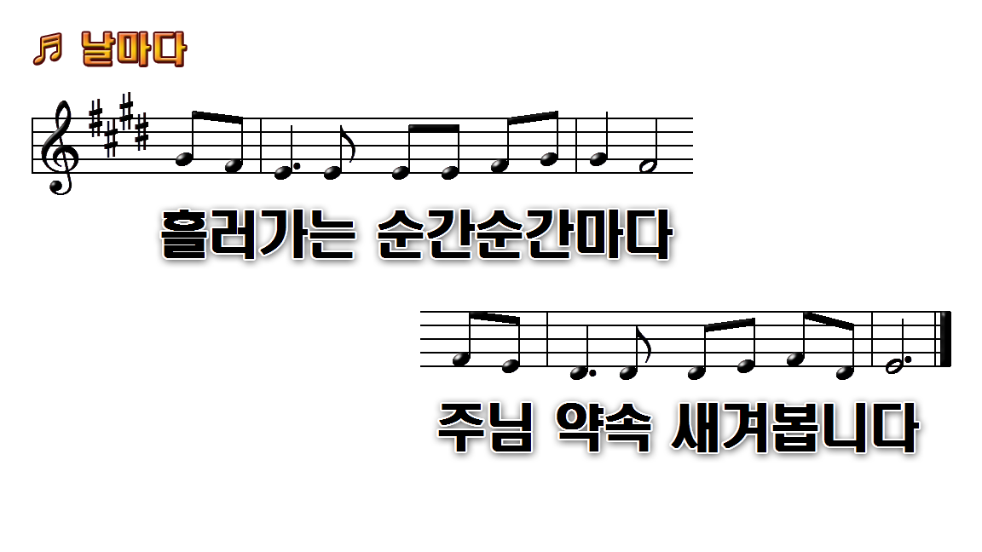
1.날마다 숨 쉬는
3.주님의 그 자비
5.날마다 주님 내
7.어린 나를 품에
9.인생의 어려운
11.주님의 도우심

